Slide 1
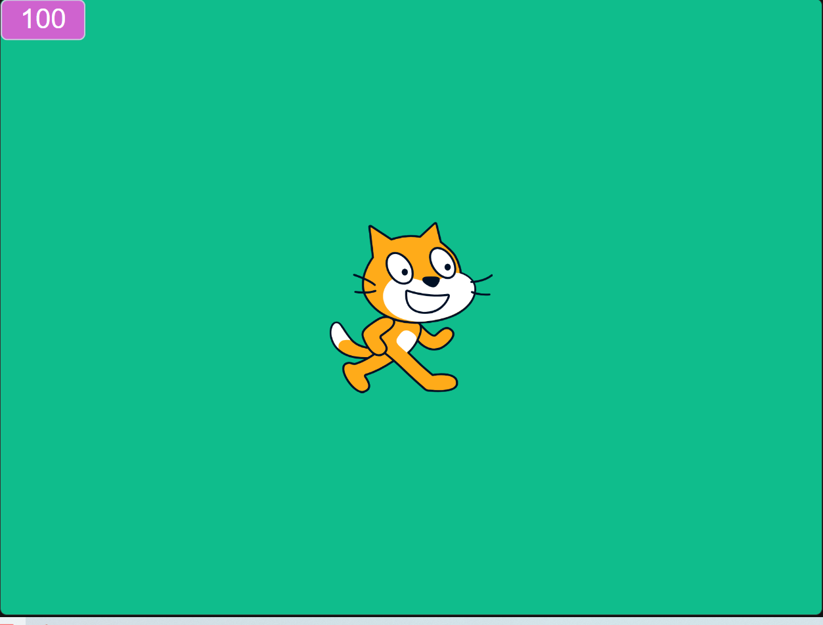

переводчик
Преложение

Slide 2
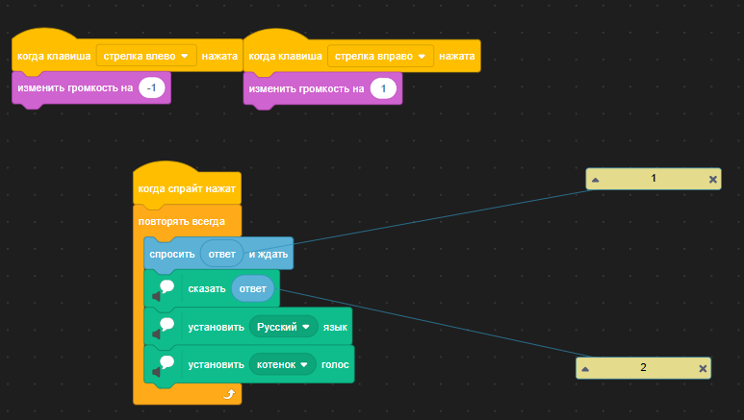

Переводчик код

Slide 3


Фон код

Slide 4
Цена 1000$

Slide 5
Француская цена 100
1 шт

Slide 6



Спасибо за внимание

